Slide 1
Padrões de projetos (Design Patterns)
Professor Nivaldo Batista

Slide 2
Roteiro de aula
Apresentar o padrão de projetos e o que é?
História.
Classificações dos padrões
Catálogo dos padrões.
Exemplo Padrões de projeto comportamentais
Strategy utilizando C#.
Avaliações

Slide 3
O que é um padrão de projeto?
Padrões de projeto são soluções típicas para problemas comuns em projeto de software. Eles são como plantas de obra pré fabricadas que você pode customizar para resolver um problema de projeto recorrente em seu código.
Você não pode apenas encontrar um padrão e copiá-lo para dentro do seu programa, como você faz com funções e bibliotecas que encontra por aí. O padrão não é um pedaço de código específico, mas um conceito geral para resolver um problema em particular. Você pode seguir os detalhes do padrão e implementar uma solução que se adeque às realidades do seu próprio programa.

Slide 4
Do que consiste um padrão?
A maioria dos padrões são descritos formalmente para que as pessoas possam reproduzi-los em diferentes contextos. Aqui estão algumas seções que são geralmente presentes em uma descrição de um padrão:
O Propósito do padrão descreve brevemente o problema e a solução.
A Motivação explica a fundo o problema e a solução que o padrão torna possível.
As Estruturas de classes mostram cada parte do padrão e como se relacionam.
Exemplos de código em uma das linguagens de programação populares tornam mais fácil compreender a ideia por trás do padrão.

Slide 5
História dos padrões
O conceito de padrões foi primeiramente descrito por Christopher Alexander em Uma Linguagem de Padrões. O livro descreve uma “linguagem” para o projeto de um ambiente urbano.

Slide 6
História dos padrões
A ideia foi seguida por quatro autores: Erich Gamma, John Vlissides, Ralph Johnson, e Richard Helm. Em 1994, eles publicaram Padrões de Projeto — Soluções Reutilizáveis de Software Orientado a Objetos, no qual eles aplicaram o conceito de padrões de projeto para programação. O livro mostrava 23 padrões que resolviam vários problemas de projeto orientado a objetos e se tornou um best-seller rapidamente.

Slide 7
Por que devo aprender padrões?
Os padrões de projeto são um kit de ferramentas para soluções tentadas e testadas para problemas comuns em projeto de software. Mesmo que você nunca tenha encontrado esses problemas, saber sobre os padrões é ainda muito útil porque eles ensinam como resolver vários problemas usando princípios de projeto orientado a objetos.

Slide 8
Classificação dos padrões
Os padrões criacionais fornecem mecanismos de criação de objetos que aumentam a flexibilidade e a reutilização de código.

Slide 9
Classificação dos padrões
Os padrões estruturais explicam como montar objetos e classes em estruturas maiores, enquanto ainda mantém as estruturas flexíveis e eficientes.

Slide 10
Classificação dos padrões
Os padrões comportamentais cuidam da comunicação eficiente e da assinalação de responsabilidades entre objetos.

Slide 11
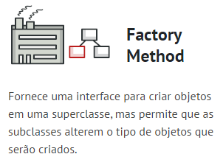
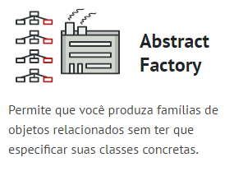
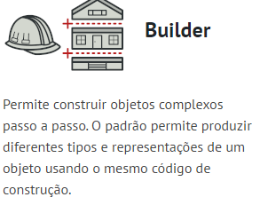
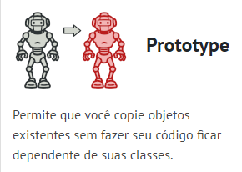
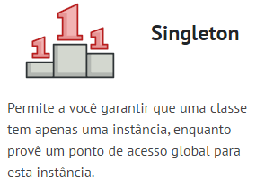
Padrões de projeto criacionais Os padrões criacionais fornecem vários mecanismos de criação de objetos, que aumentam a flexibilidade e reutilização de código já existente.

Slide 12
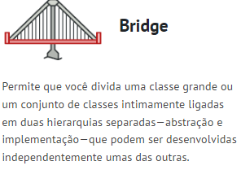
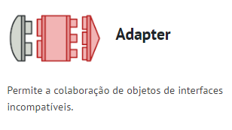
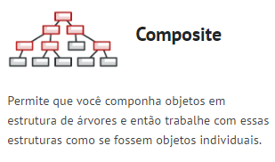
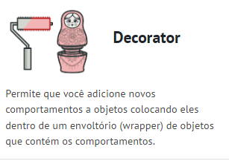
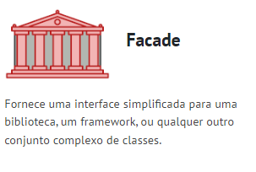
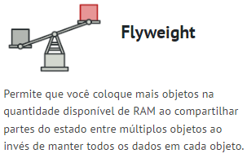
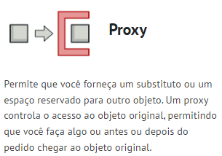
Padrões de projeto estruturais Os padrões estruturais explicam como montar objetos e classes em estruturas maiores mas ainda mantendo essas estruturas flexíveis e eficientes.

Slide 13
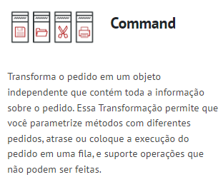
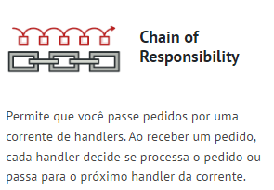
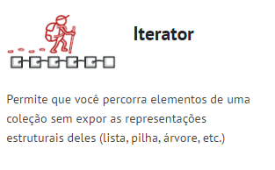
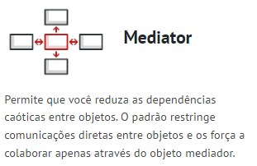
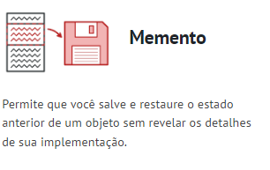
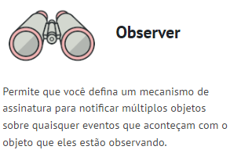
Padrões de projeto comportamentais Padrões comportamentais são voltados aos algoritmos e a designação de responsabilidades entre objetos.

Slide 14
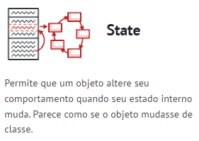
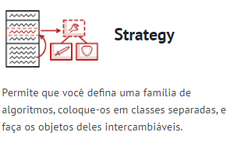
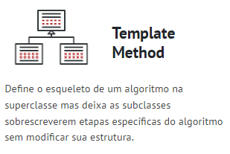
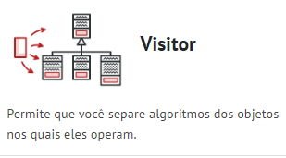
Padrões de projeto comportamentais Padrões comportamentais são voltados aos algoritmos e a designação de responsabilidades entre objetos.

Slide 15
Exemplo Strategy

Slide 16
Strategy
O padrão Strategy define uma família de algoritmos , encapsula cada um deles , e torna-os intercambiáveis, permitindo assim que os algoritmos variem independentemente dos clientes que os utilizam“
O padrão Strategy define uma familia de algoritmos intercambiáveis de forma que estes sejam independentes dos clientes que os utilizam. "

Slide 17
Objetivo
Objetivo: Encapsular um algoritmo em um objeto e fornecer interfaces genéricas o suficiente para suportar uma variedade de algorítmos e facilitar a escolha e troca (intercâmbio) de algoritmos criados com uma mesma função.

Slide 18
Vejamos alguns cenários onde o padrão pode ser aplicado:
Você tem um método que é aplicado em diferentes situações nas quais é exigido um comportamento específico;
Você tem uma família de classes de estruturas parecidas mas que diferem no seu comportamento;
Você tem uma classe que apresenta métodos muito complexos com múltiplos comandos condicionais (if/else);
Você tem um algoritmo complexo que utiliza uma estrutura de dados que não precisa ser conhecida por quem vai utilizar o algorítmo;
Você tem operações comuns a uma série de objetos de classes diferentes com pequenas variações de comportamento;

Slide 19
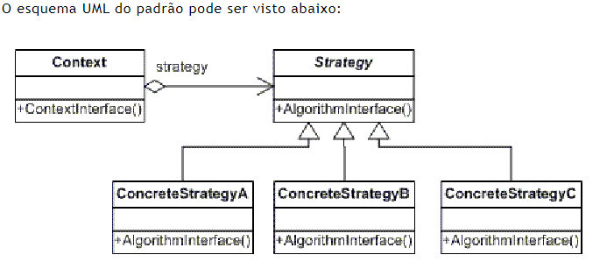
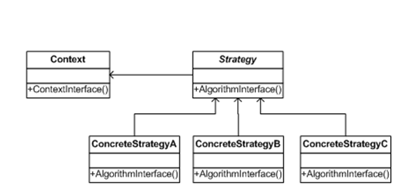
Context - Classe onde os objetos ConcreteStrategy serão instanciados;
Strategy - Interface comum para todas as classes (variações concretas) que definem os diversos comportamentos esperados;
ConcreteStrategy - Classes que implementam os algoritmos que devem atender a cada contexto;

Slide 20
Programa calculadora simples
Vamos agora aplicar o padrão Strategy e definir um programa que realize as quatro operações básicas: somar, subtrair, dividir e multiplar.
Exemplo em C#

Slide 21
Definindo o Context - A classe onde os objetos concretos serão instanciados
class Calcular
{
public Calculadora calcular { get; set; }
public void CalcularOperacao(double v1, double v2)
{
Console.WriteLine(calcular.Operacao(v1, v2));
}
}

Slide 22
Definindo a Strategy - A interface comum para todas as classes que define o comportamento esperado:
public abstract class Calculadora
{
public abstract double Operacao(double n1, double n2);
}

Slide 23
Definindo a ConcreteStrategy - As classes que implementam os algoritmos que atendem a cada contexto:
class Somar:Calculadora
{
public override double Operacao(double v1, double v2)
{
return v1 + v2;
}
}

Slide 24
Definindo a ConcreteStrategy - As classes que implementam os algoritmos que atendem a cada contexto:
class Subtrair:Calculadora
{
public override double Operacao(double v1, double v2)
{
if (v2 > v1)
throw new InvalidOperationException();
return v1 - v2;
}
}

Slide 25
Definindo a ConcreteStrategy - As classes que implementam os algoritmos que atendem a cada contexto:
class Dividir:Calculadora
{
public override double Operacao(double v1, double v2)
{
if (v2 == 0)
throw new InvalidOperationException();
return v1 / v2;
}
}

Slide 26
Definindo a ConcreteStrategy - As classes que implementam os algoritmos que atendem a cada contexto:
class Multiplicar:Calculadora
{
public override double Operacao(double v1, double v2)
{
return v1 * v2;
}
}

Slide 27
Assim, o padrão Strategy te conduz a seguinte orientação:
1 - Programe sempre para interfaces; 2 - Dê preferência a composição ao invés de herança;

Slide 28
Avaliações
Pesquisas sobre o assunto com exemplos em grupo
Exemplos de padrões nas categorias
Exemplos com UML modelo de classes
Exemplos de aplicações antes e depois da execução dos padrões

